Slide 1
Spotcamera24.com
Niezależna energetycznie stacja pogodowa
Hubert Krawiec, Przemysław Balikowski

Slide 2
Agenda – spotcamera24.com
Pomysł
Budowa prototypu
Portal internetowy – promocja regionu
Aplikacja mobilna – szybki i mobilny dostęp do informacji
Plany

Slide 3
Pomysł – spotcamera24.com
Stworzenie niezależnego energetycznie stacjonarnego urządzenia, służącego do:
przesyłania danych o warunkach pogodowych (temperatura, prędkość wiatru, wilgotność), z możliwością prostej rozbudowy o inne czujniki np. dymu, natężenia światła, stopnia zanieczyszczenia powietrza
przekazu obrazu z urządzenia do Internetu w dowolnym interwale czasowym – tzw. TimeLaps., obrazowa wizualizacja na wybrany dzień
Stworzenie wersji mobilnej do czasowego monitoringu wydarzeń oraz wybranych parametrów
Zbudowanie strony internetowej do:
monitorowania danych przekazywanych przez stację pogodowe
stworzenie bazy danych dla każdej lokalizacji – promowanie regionu
Zbudowanie aplikacji mobilnej zwiększającej dostępność do informacji, każdej osobie posiadającej telefon.

Slide 4
Budowa – spotcamera24.com
Jak działa spotcamera24.com ?

Slide 5
Baza danych– spotcamera24.com
Budowa internetowej bazy danych dla każdej lokalizacji
Informacje o atrakcjach w okolicy (turystyka, hotele, gastronomia)
Informacje Alarmowe
Zdjęcia okolicy
Film prezentacja - dron
Blog - wymiana informacji
Komentarze do lokalizacji –opinie dodane przez społeczność
Powiązanie spotu z portalami społecznościowymi
Mapa – „Jak dojechać ?”

Slide 6
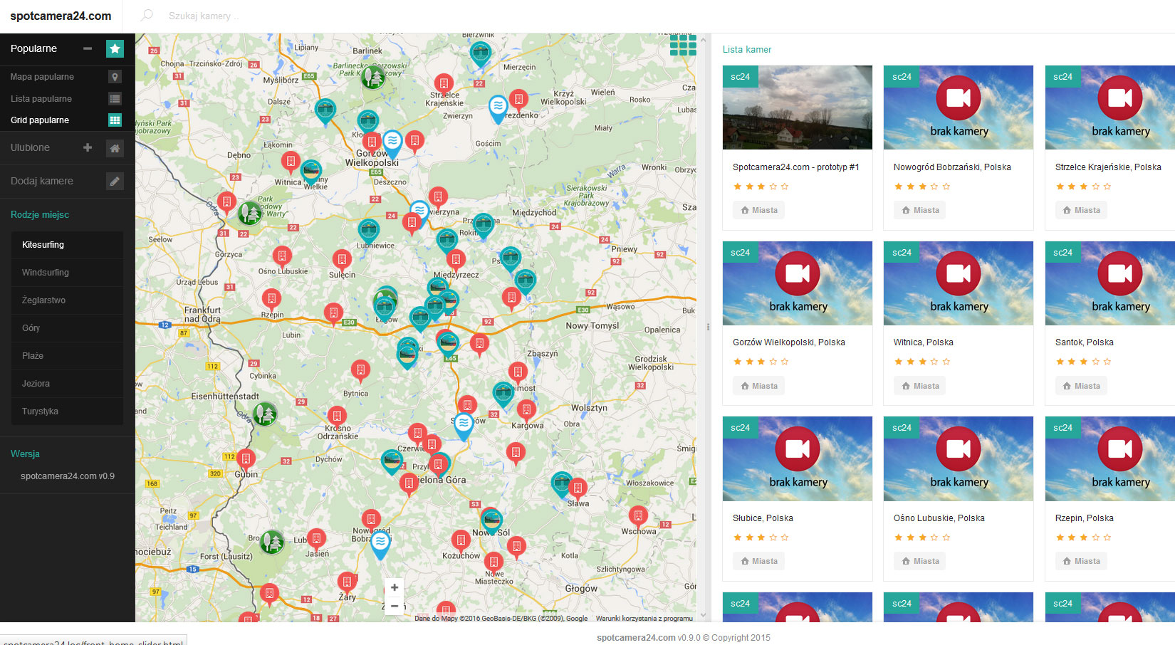
Strona internetowa – spotcamera24.com

Slide 7
Plany
Budowa i instalacja ok. 100 stacji stacjonarnych w regionie
Miasta
Jeziora, rzeki
Turystyka – atrakcje regionu
Rozbudowa portalu – baza danych lokalizacji
Telefony alarmowe, informacje, atrakcje w okolicy
Monitorowanie wydarzeń odbywających się w regionie poprzez umieszczanie mobilnych przenośnych stacji spotcamera24.com
Rozbudowa aplikacji mobilnej – dostęp do większego grona odbiorców
Promocja regionu
Portal internetowy - monitorowanie wydarzeń, prezentacja ciekawych miejsc w okolicy
Pozycjonowanie lokalizacji w GOOGLE i GOOGLE MAPS
Integracja z portalami społecznościowymi

Slide 8
Spotcamera24.com

